Slide 1
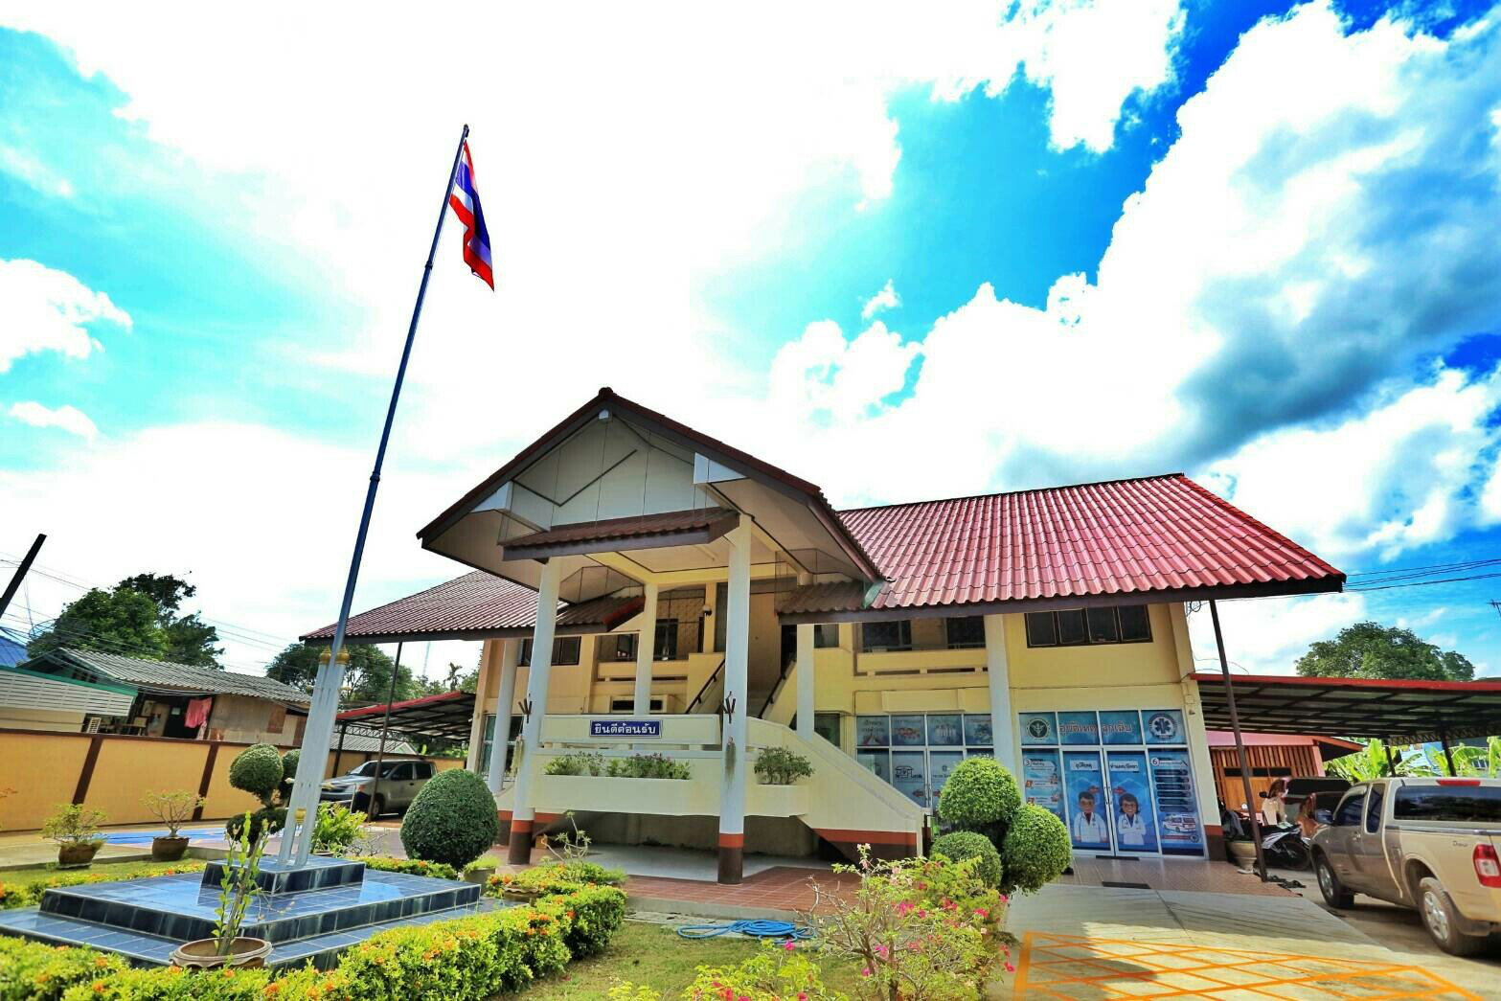
ยินดีต้อนรับ กลุ่มงานทันตสาธารณสุข สำนักงานสาธารณสุขจังหวัดอ่างทอง

Slide 2
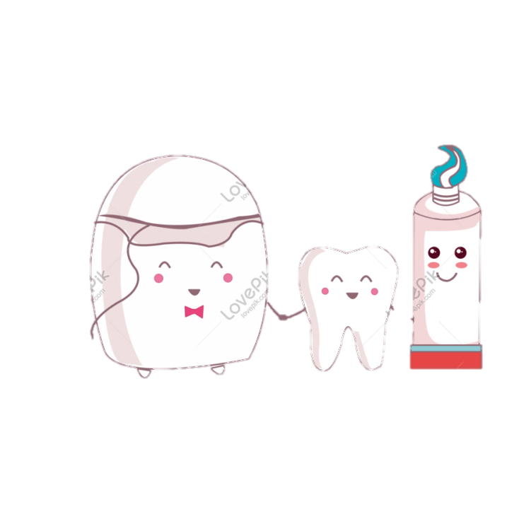
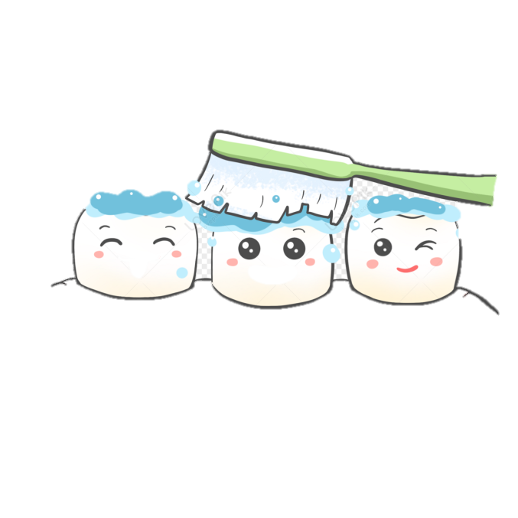
ประชากร
จำนวนประชากรที่รับผิดชอบ รวม 2,781 คน - หญิงตั้งครรภ์ 2 คน - อายุ 0-1 ปี 41 คน - อายุ 3-5 ปี 139 คน - ผู้ป่วยโรคเบาหวาน 251 คน - ผู้ป่วยความดันโลหิตสูง 559 คน - ผู้สูงอายุ 608 คน

Slide 3
สรุป การประเมิน PCU/NPCU โรงพยาบาลส่งเสริมสุขภาพตำบลนรสิงห์

Slide 4
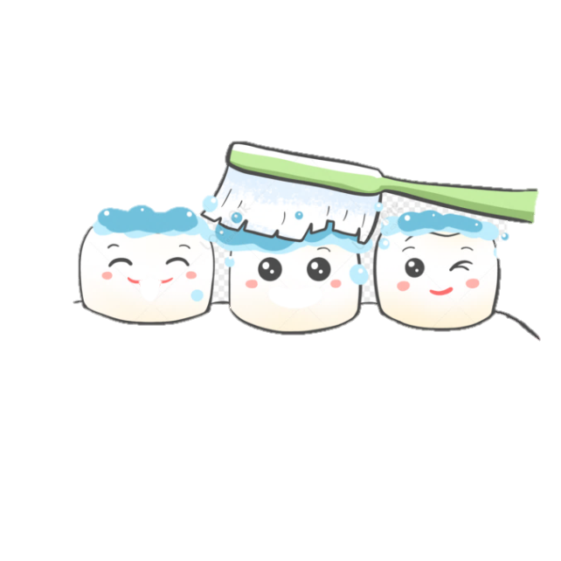
ข้อมูลด้านทันตบุคลากร
ทันตแพทย์ที่รับผิดชอบหน่วยบริการปฐมภูมิ ร่วมให้บริการที่หน่วยบริการปฐมภูมิด้วยหรือไม่ | ไม่ผ่าน
สัดส่วนผู้ช่วยงานทันตกรรมต่อทันตบุคลากรผู้ให้บริการใช้การเทียบกับยูนิตทำฟันที่มี โดยต้องมีผู้ช่วยงานทันตกรรมอย่างน้อย 1 คนต่อยูนิตทันตกรรม 1 ตัว | มียูนิตทำฟัน แต่ไม่มีผู้ช่วยงานทันตกรรม

Slide 5
ข้อมูลด้านทันตบุคลากร
ทันตแพทย์ที่รับผิดชอบหน่วยบริการปฐมภูมิ ผ่านการอบรมตามหลักสูตรทันตกรรมครอบครัว หรือหลักสูตรตามที่คณะกรรมการพัฒนาระบบบริการสุขภาพ สาขาสุขภาพช่องปาก เห็นชอบ | ไม่ผ่าน
ทันตาภิบาล (ประจำ) ผ่านการอบรมตามหลักสูตรที่เกี่ยวข้องกับการทำงานในหน่วยบริการปฐมภูมิ ได้แก่ การพัฒนานักวิชาการส่งเสริมสุขภาพช่องปากผู้สูงอายุ (Developing dental health officer to promote oral health for the elderly) (หลักสูตรที่พัฒนาโดยสถาบันพระบรมราชชนกปี พ.ศ.2564) | ไม่ผ่าน แนวทางแก้ไข เสนอให้ทางสสจ.มีการจัดการอบรมตามหลักสูตรที่กำหนด

Slide 6
ด้านครุภัณฑ์ และเครื่องมือ
เครื่องเอ็กซเรย์ฟัน (Dental X-tay) อย่างน้อย 1 เครื่อง | ไม่ผ่าน เพราะ ไม่มีงบประมาณจัดซื้อ

Slide 7
บริการการส่งต่อและรับกลับ และการดูแลต่อเนื่อง
ส่งคืนข้อมูลสุขภาพช่องปากรายบุคคลให้กับผู้รับบริการ เพื่อให้เกิดการดูแลต่อเนื่องในระดับครอบครัวและชุมชน ร่วมกับคณะผู้ให้บริการสุขภาพปฐมภูมิ | ยังไม่มีบริการ แนวทางแก้ไข ปรึกษากลุ่มงานทันตกรรม โรงพยาบาลป่าโมก หาแนวทางจัดทำระบบคืนข้อมูลที่เป็นรูปธรรม เช่น สมุดสุขภาพส่วนบุคคล

Slide 8
บริการทันตกรรมเฉพาะทางที่ไม่ยุ่งยากซับซ้อน
บริการทันตกรรมเฉพาะทางที่ไม่ยุ่งยากซับซ้อน ประเภทงานใส่ฟันเทียมชนิดถอดได้ทั้งปากหรือบางส่วน | ยังไม่มีบริการ เนื่องจากขอบเขตการทำงาน ของทันตาภิบาล

Slide 9
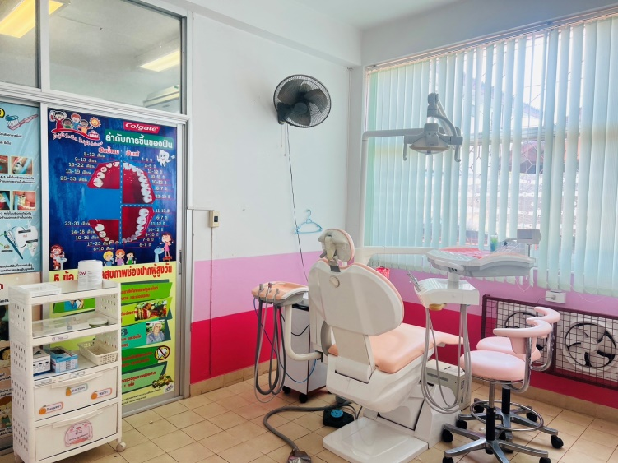
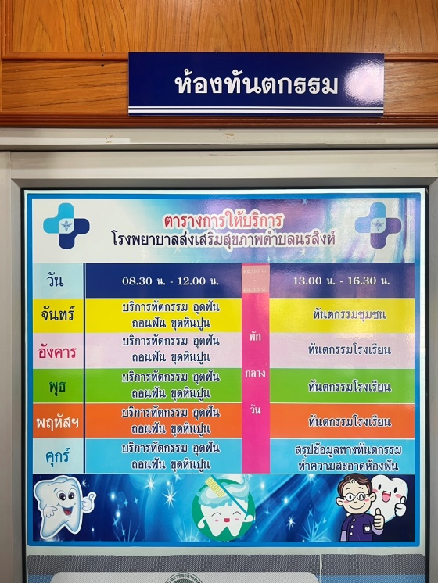
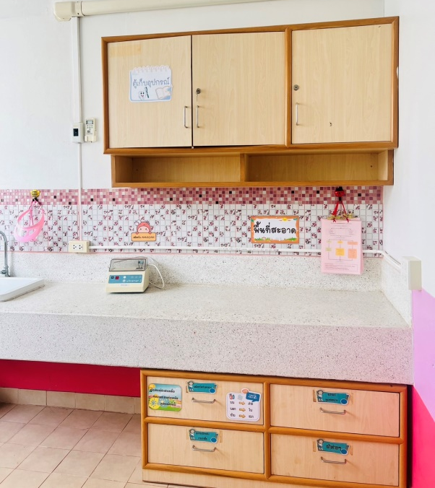
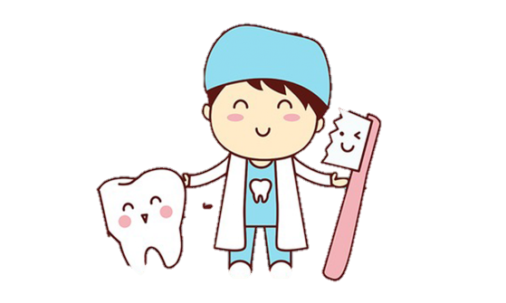
ห้องทันตกรรม
พื้นที่ไม่น้อยกว่า 9 ตรม.
มีตารางการให้บริการ
มีที่เก็บอุปกรณ์

Slide 10
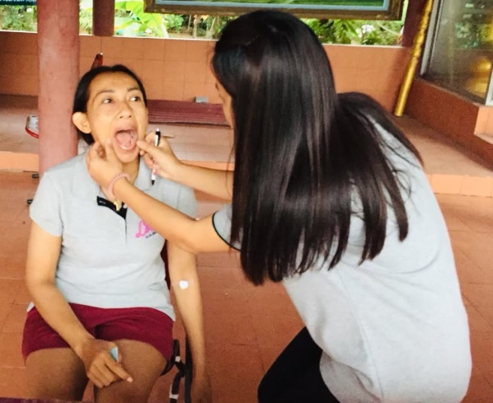
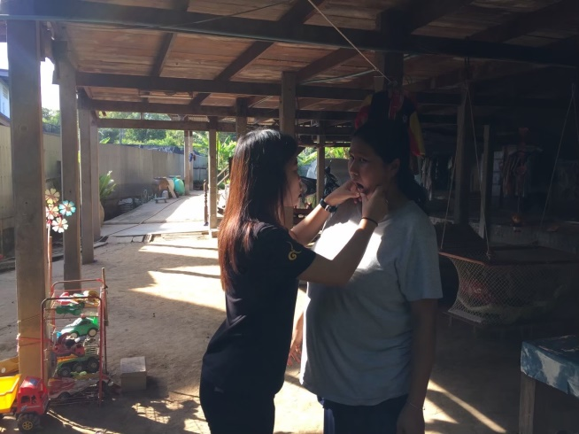
ตรวจสุขภาพช่องปาก และสอนการแปรงฟันหญิงตั้งครรภ์

Slide 11
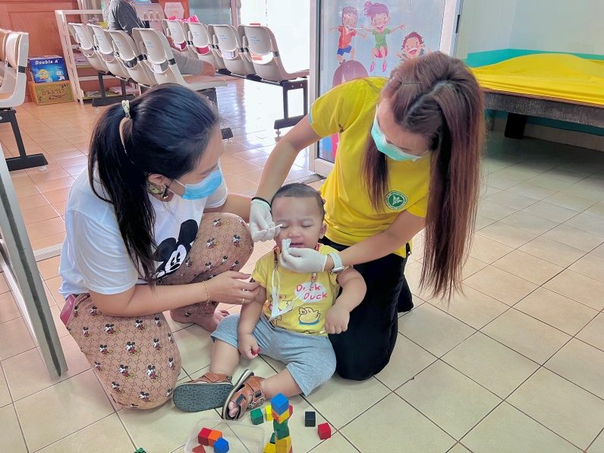
เด็กอายุ 0-2 ปี ในคลินิกเด็กดี

Slide 12
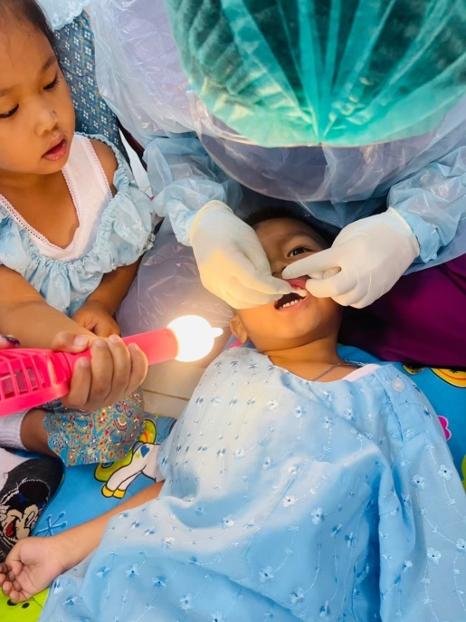
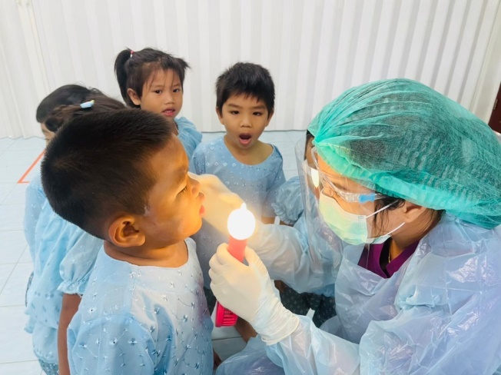
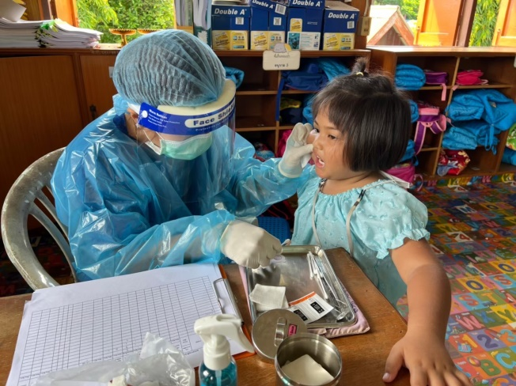
เด็ก 3-5 ปี ตรวจสุขภาพช่องปาก/ทาฟลูออไรด์วานิช/สอนแปรงฟัน

Slide 13
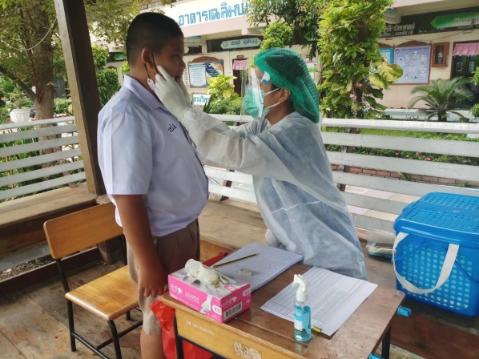
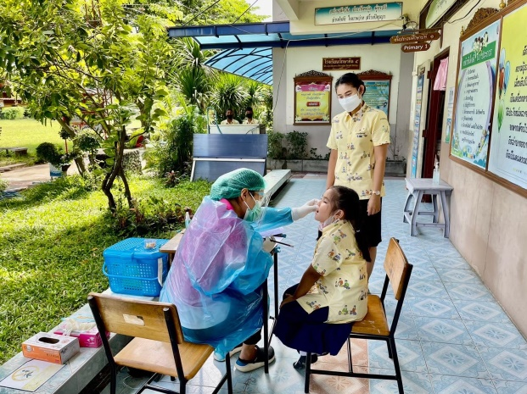
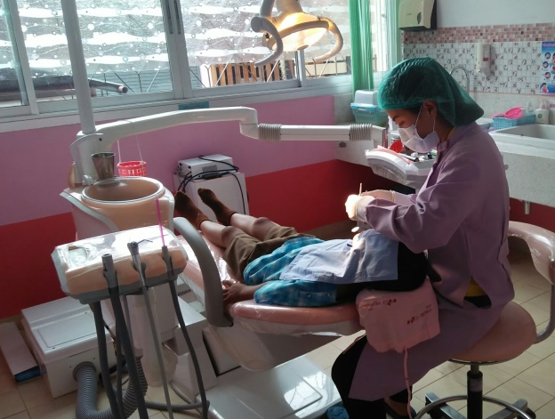
ตรวจสุขภาพช่องปากนักเรียนและเคลือบหลุมร่องฟันกรามแท้ซี่แรก

Slide 14
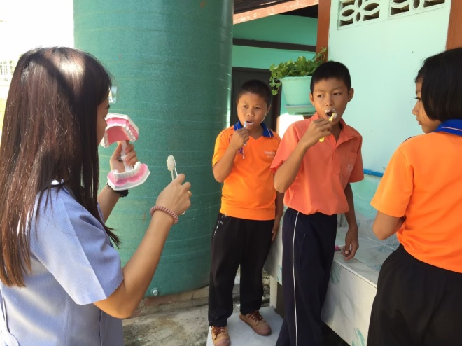
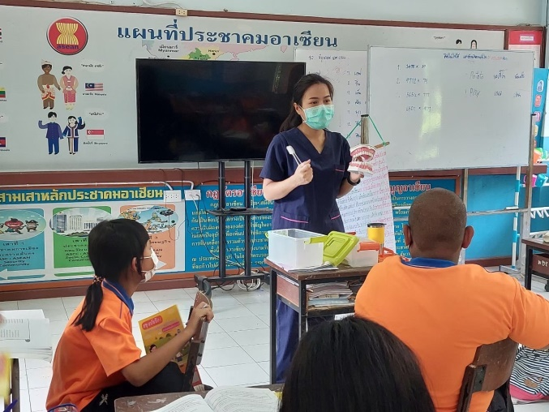
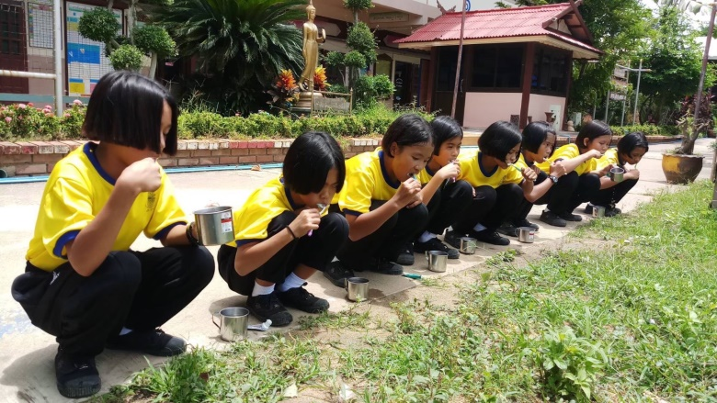
ให้ทันตสุขศึกษาสอนการทำความสะอาดช่องปาก

Slide 15
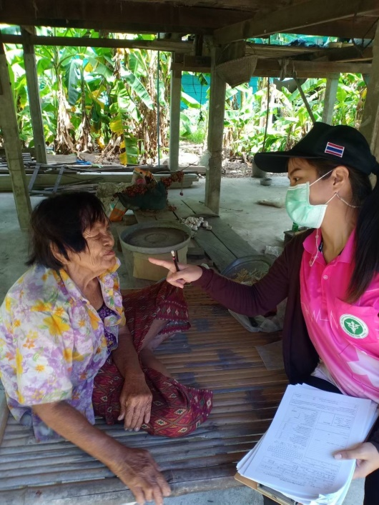
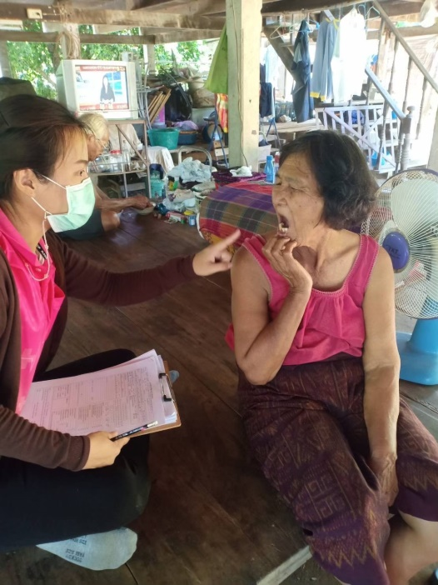
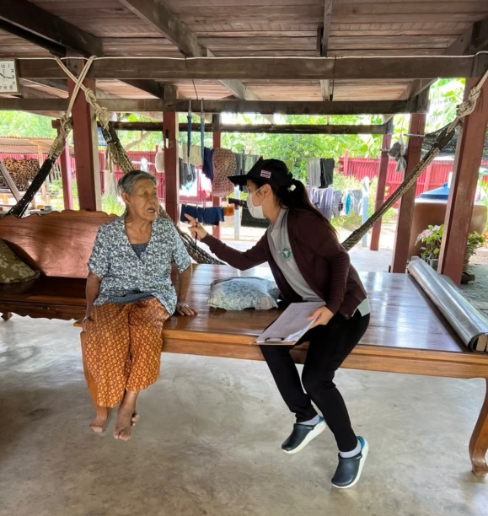
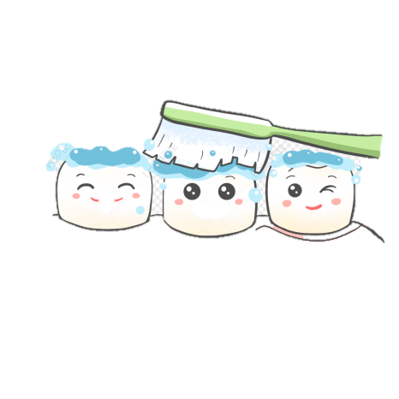
ตรวจสุขภาพช่องปากผู้สูงอายุในหมู่บ้าน

Slide 16
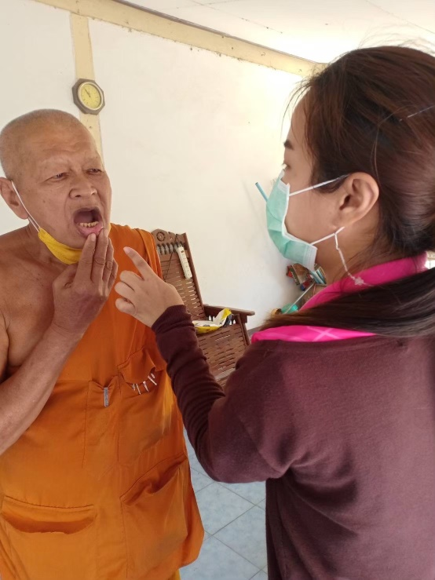
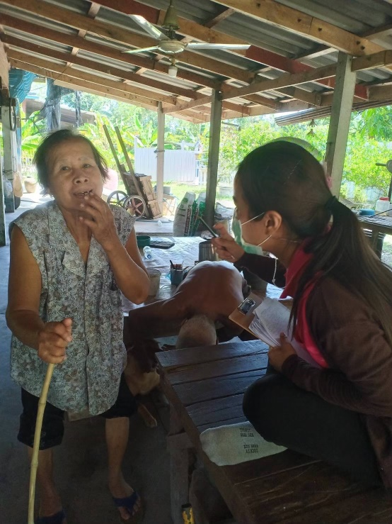
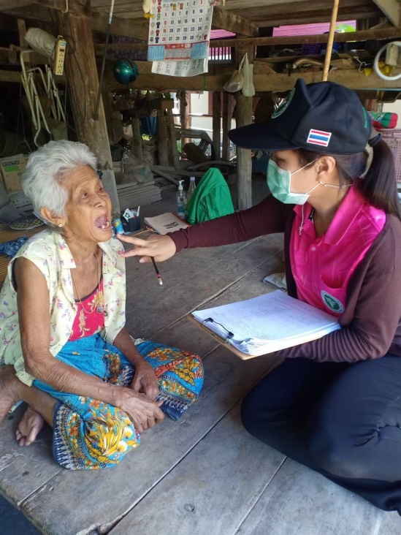
ตรวจคัดกรองมะเร็งช่องปาก

Slide 17
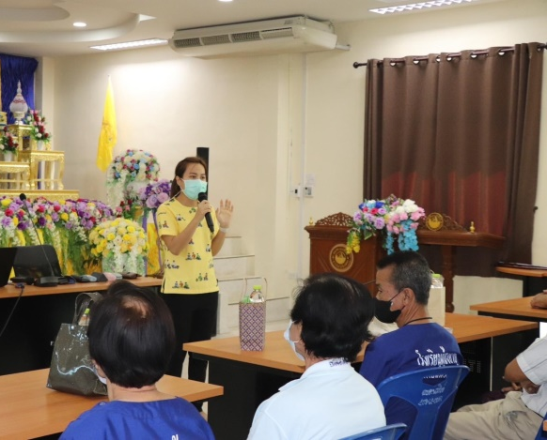
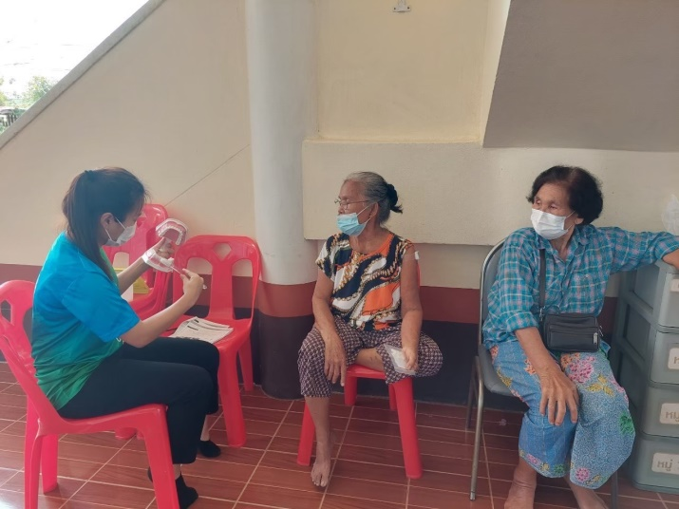
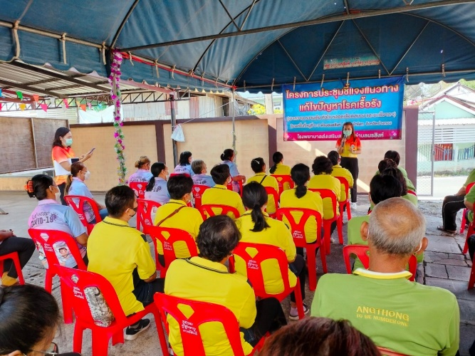
ให้ความรู้การดูแลสุขภาพช่องปากแก่ประชาชน ชมรมผู้สูงอายุ
และส่งเสริมป้องกันสุขภาพช่องปากในกลุ่มผู้ป่วยโรคเรื้อรัง

Slide 18
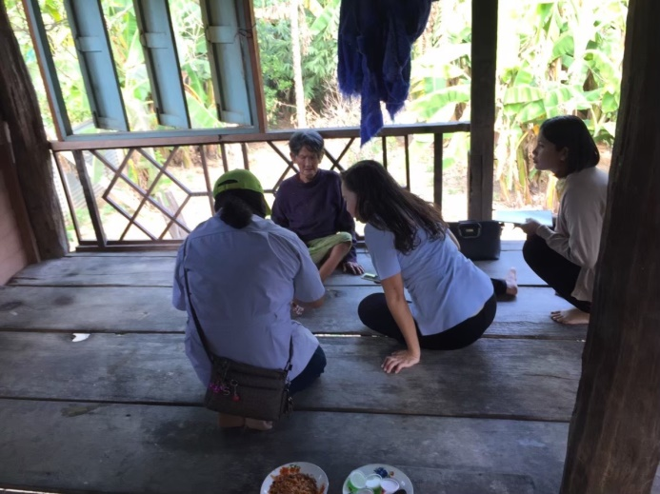
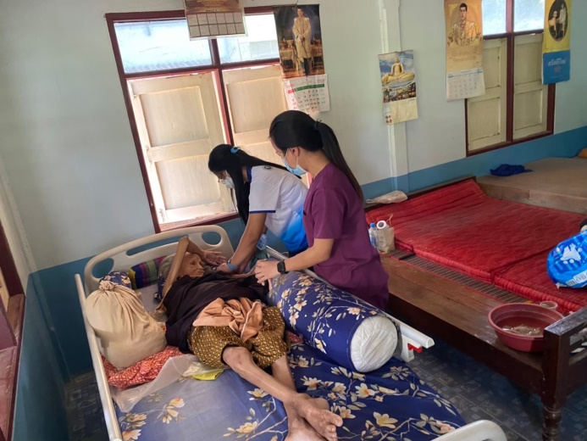
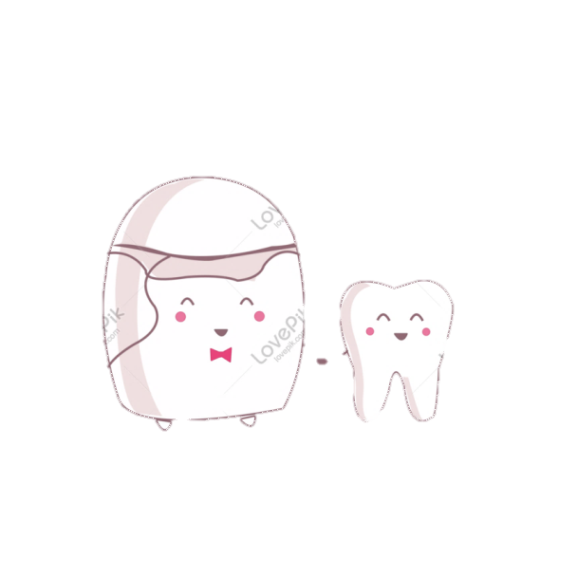
ตรวจสุขภาพช่องปากผู้ป่วยผู้พิการและผู้ป่วยติดเตียง

Slide 19
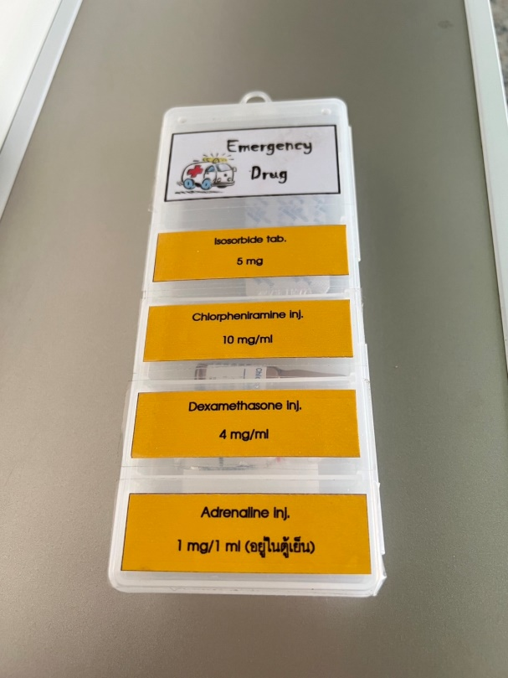
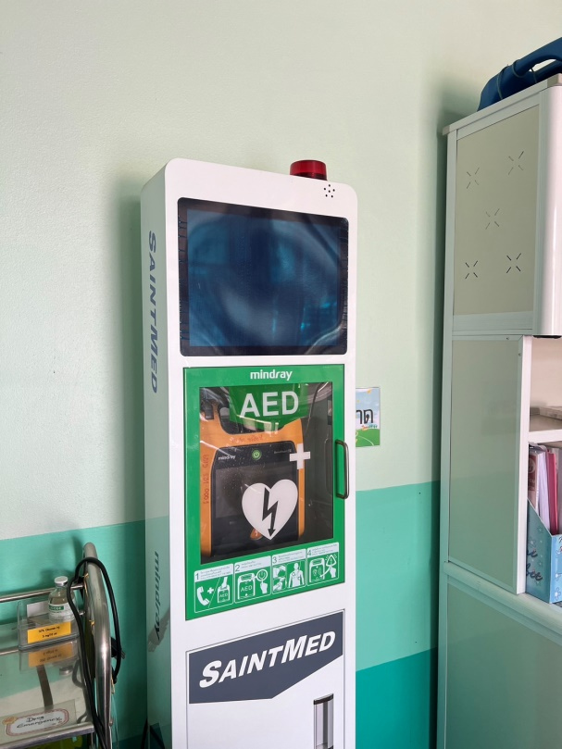
ยาและอุปกรณ์ช่วยชีวิตฉุกเฉิน

Slide 20
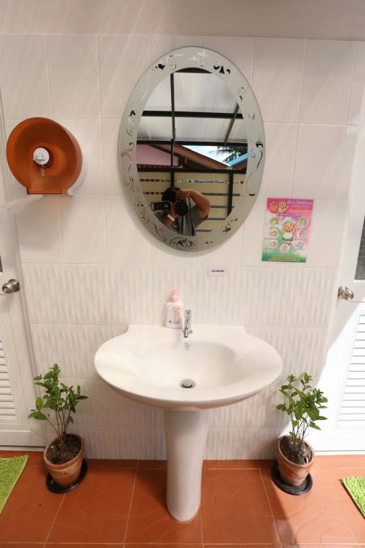
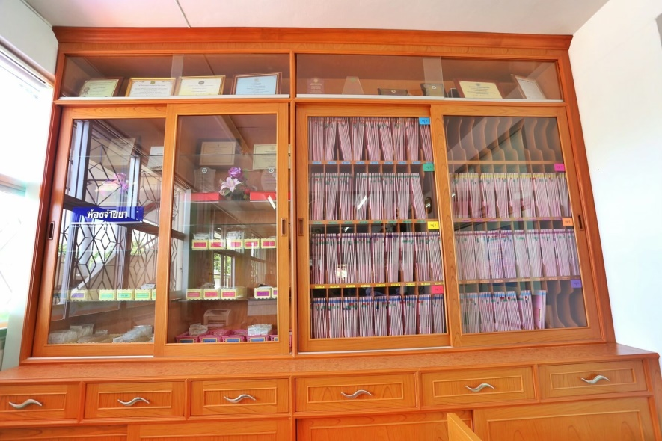
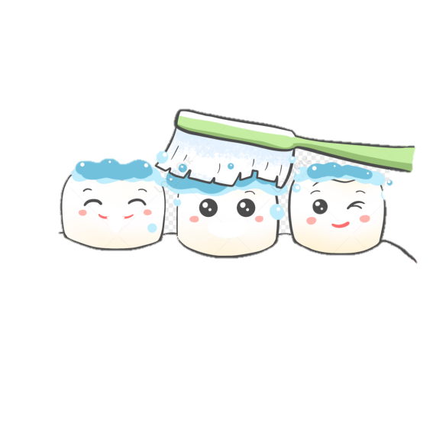
พื้นที่สำหรับฝึกปฏิบัติการแปรงฟัน และ มีตู้หรือชั้นเก็บยาเป็นสัดส่วน

Slide 21
การคืนข้อมูลผู้ป่วย

Slide 22
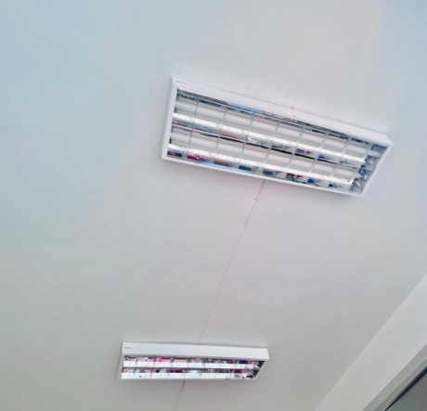
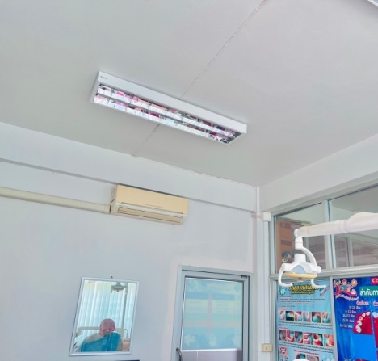
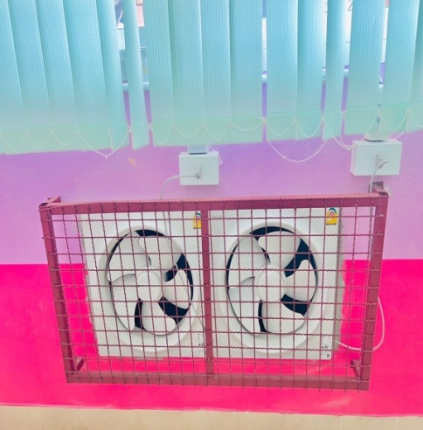
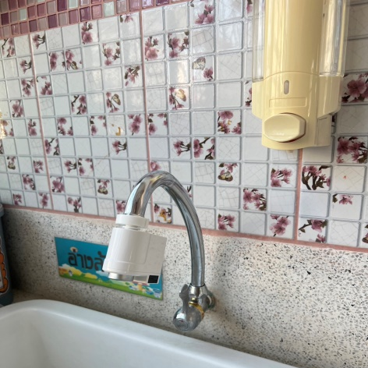
ปรับปรุงห้องทันตกรรม
มีการเปลี่ยนหลอดไฟ
ย้ายตำแหน่งเครื่องปรับอากาศ
ปรับปรุงระบบระบายอากาศ
ปรับปรุงก๊อกน้ำเป็นระบบเซนเซอร์

Slide 23
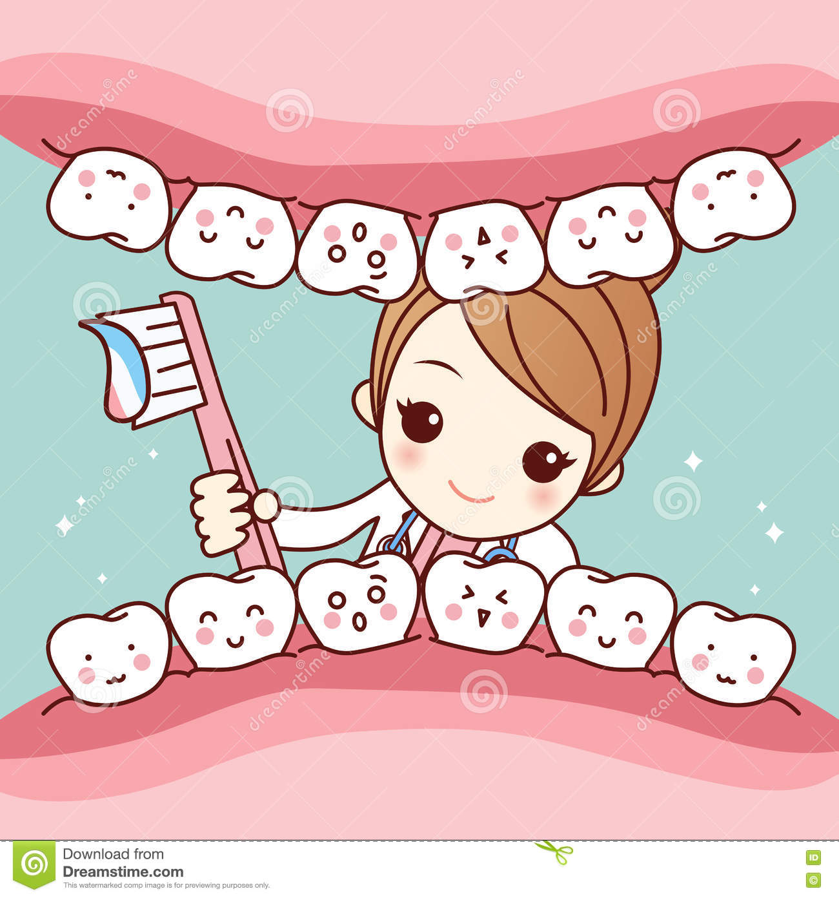
ขอบคุณค่ะ

